Slide 1
Programación ‘Web’ {
Hola Mundo.html
estilos.css
[Tienda Online Olympus]
< Lucas Morgado, Fabian Marileo>
}
Programación Web sección 006D

Slide 2
Lista De‘Contenidos’ <ol>
01
02
03
index.html
estilos.css
¿Que es Olympus?
Solucion propuesta
Caracteristicas principales
04
Imágenes del proyecto
05
Conclusión
</ol>
Programación Web sección 006D

Slide 3
01 {
[¿Que es Olympus?]
index.html
estilos.css
< Olympus es una tienda de ropa deportiva masculina que necesitaba ampliar su negocio y acomodarse a las circunstancias actuales >
}
Programación Web sección 006D

Slide 4
02 {
[Solución propuesta]
index.html
estilos.css
< crear una pagina “E-commerce” para impulsar las ventas de la tienda >
}
Programación Web sección 006D

Slide 5
03 {
[Características principales] <ol>
index.html
estilos.css
01
Compra y gestión de productos
02
Gestión de cuentas de usuario
03
Envio de mensaje electrónico tanto para clientes como para administradores
04
Facilidad para el cliente al contactar con Olympus
</ol>
}
Programación Web sección 006D

Slide 6
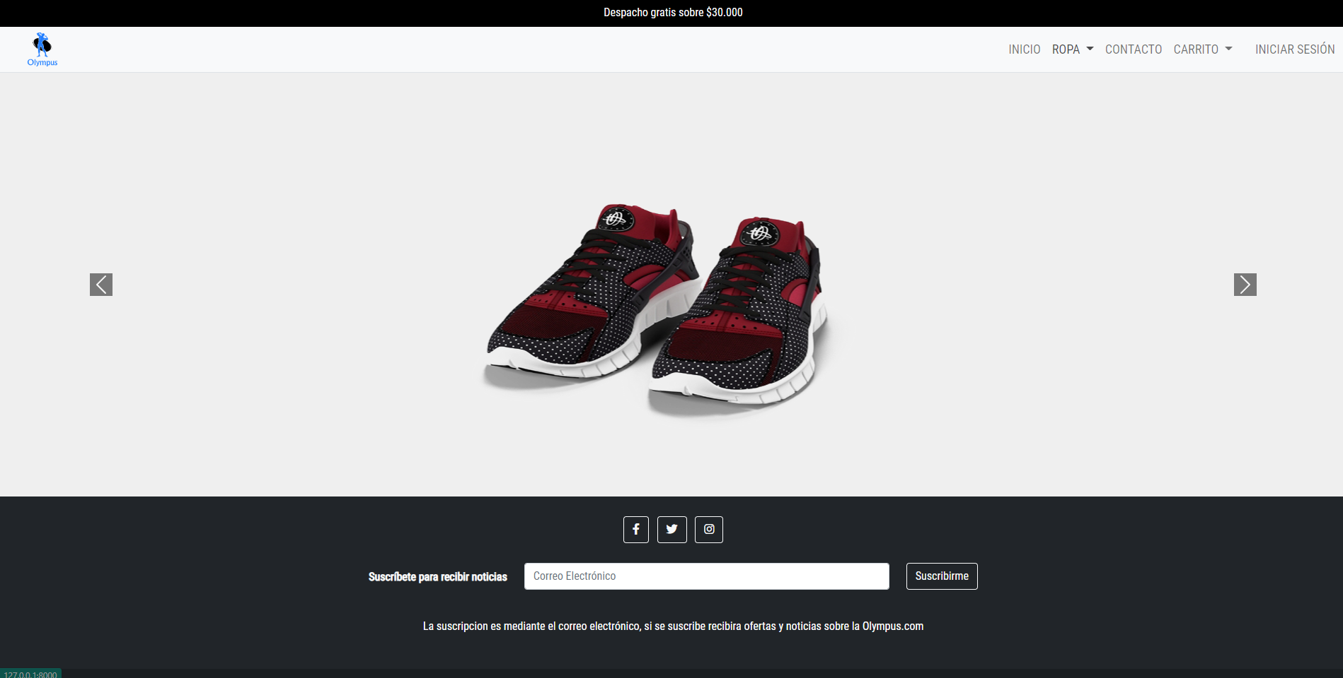
Home
index.html
estilos.css
04 {
Programación Web sección 006D

Slide 7
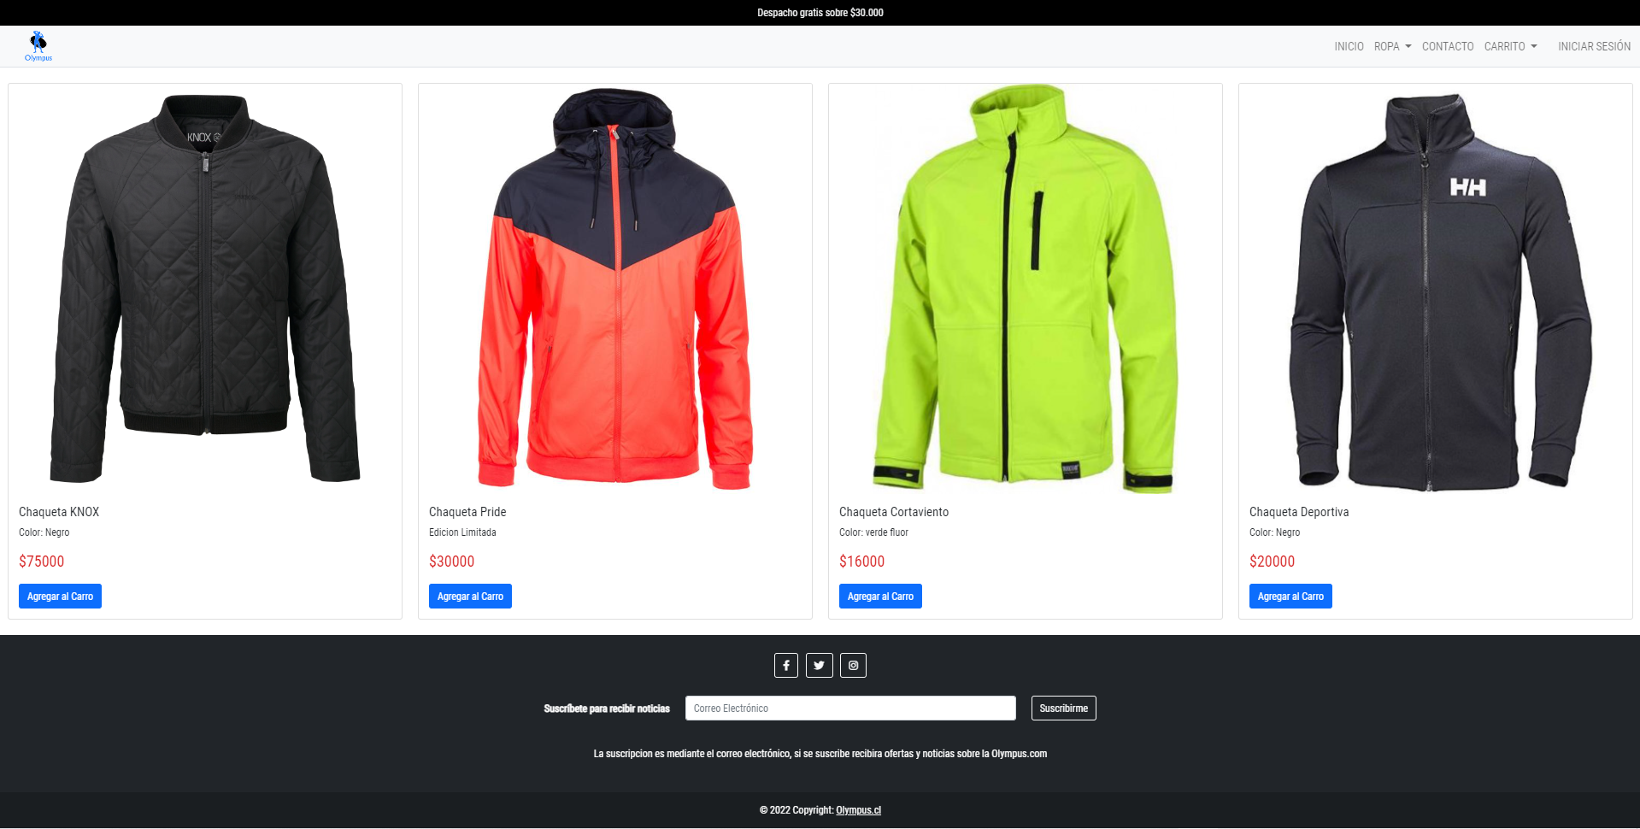
Productos
index.html
estilos.css
Programación Web sección 006D

Slide 8
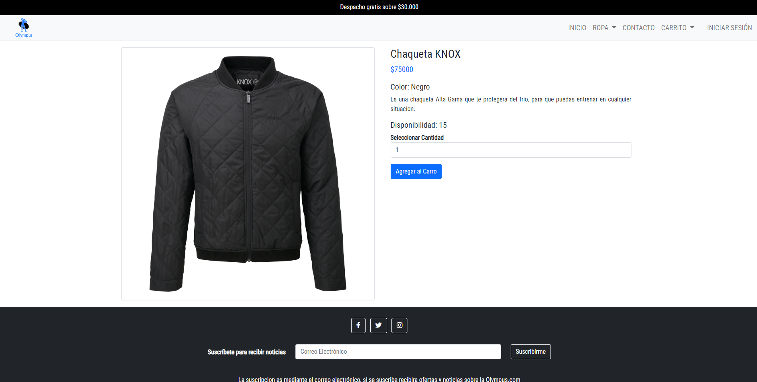
Detalle Productos
index.html
estilos.css
Programación Web sección 006D

Slide 9
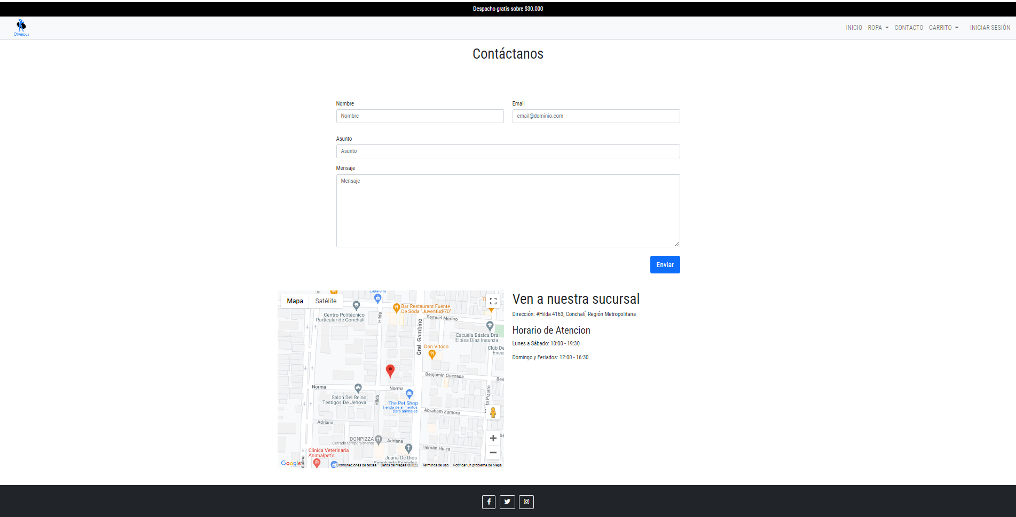
Contacto
index.html
estilos.css
Programación Web sección 006D

Slide 10
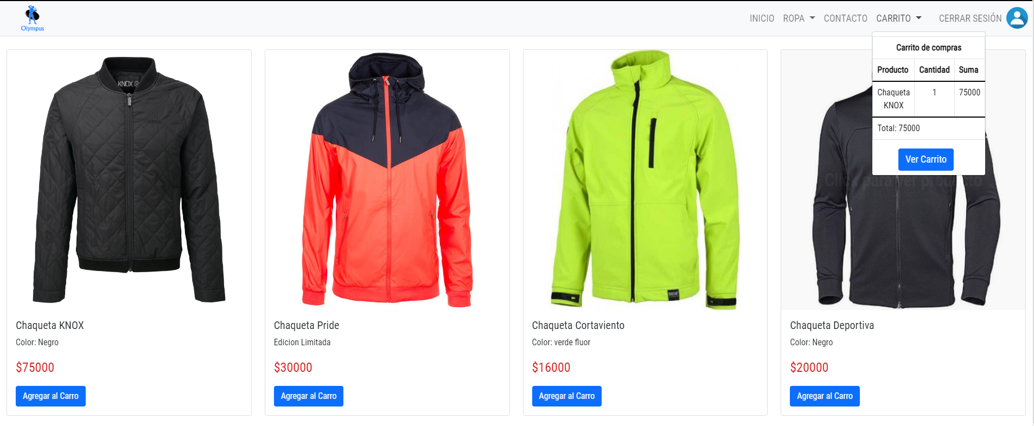
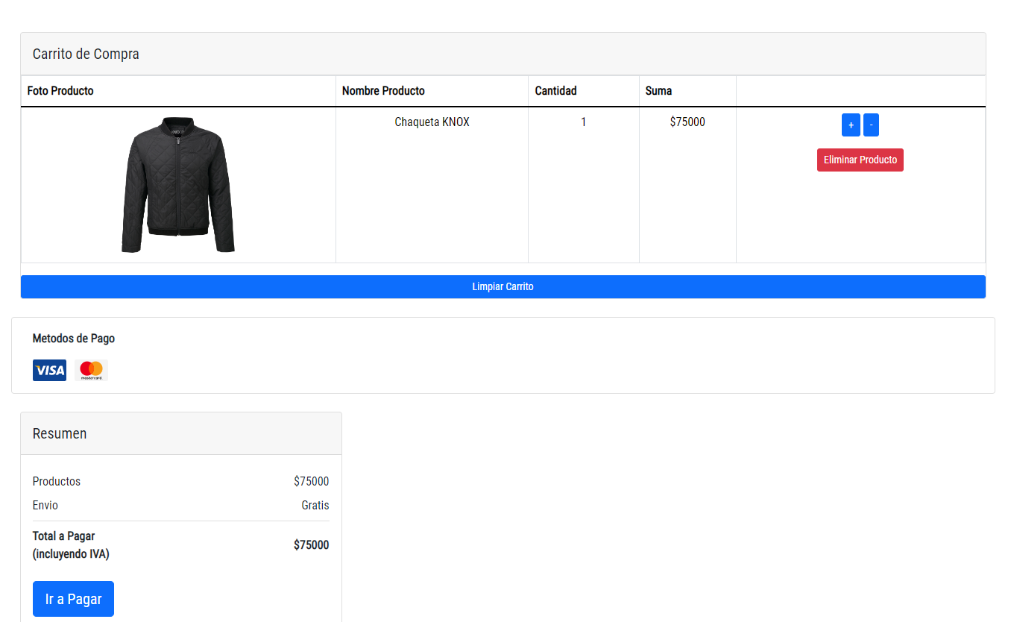
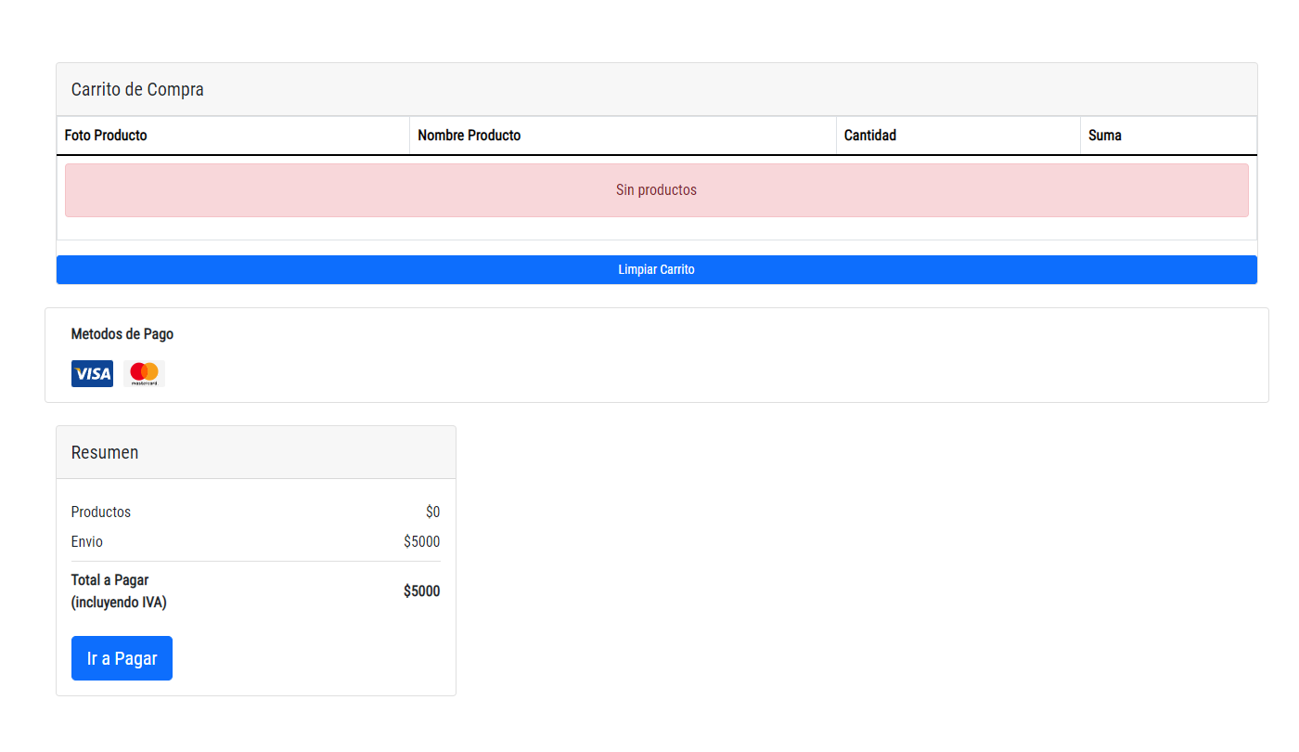
Carrito de compras
index.html
estilos.css
Programación Web sección 006D

Slide 11
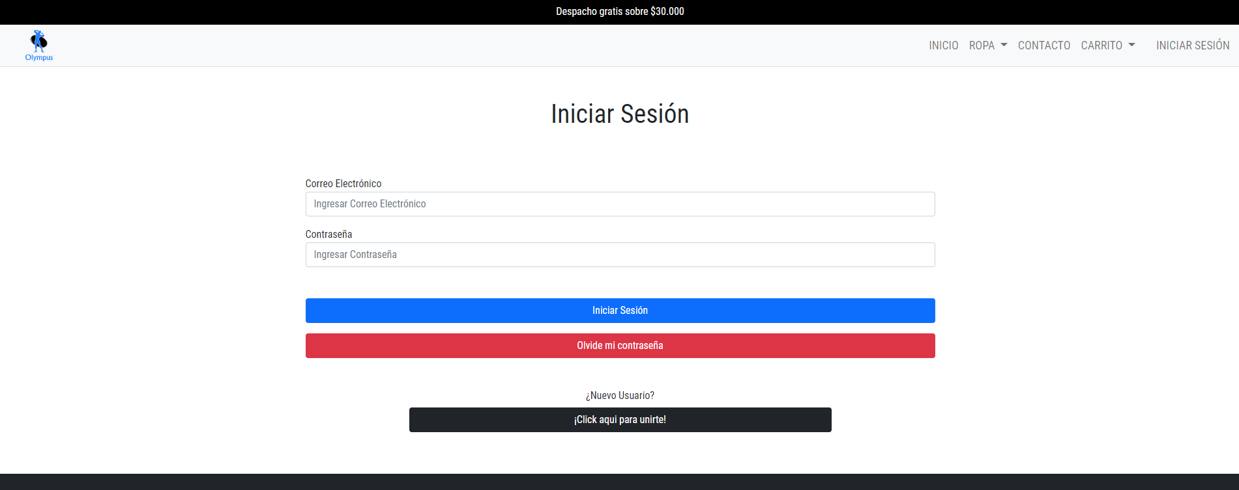
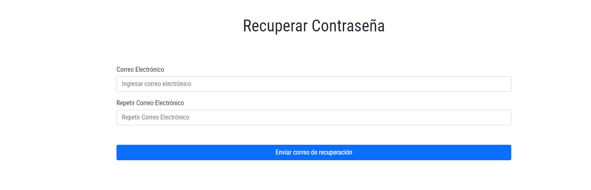
index.html
estilos.css
Programación Web sección 006D

Slide 12
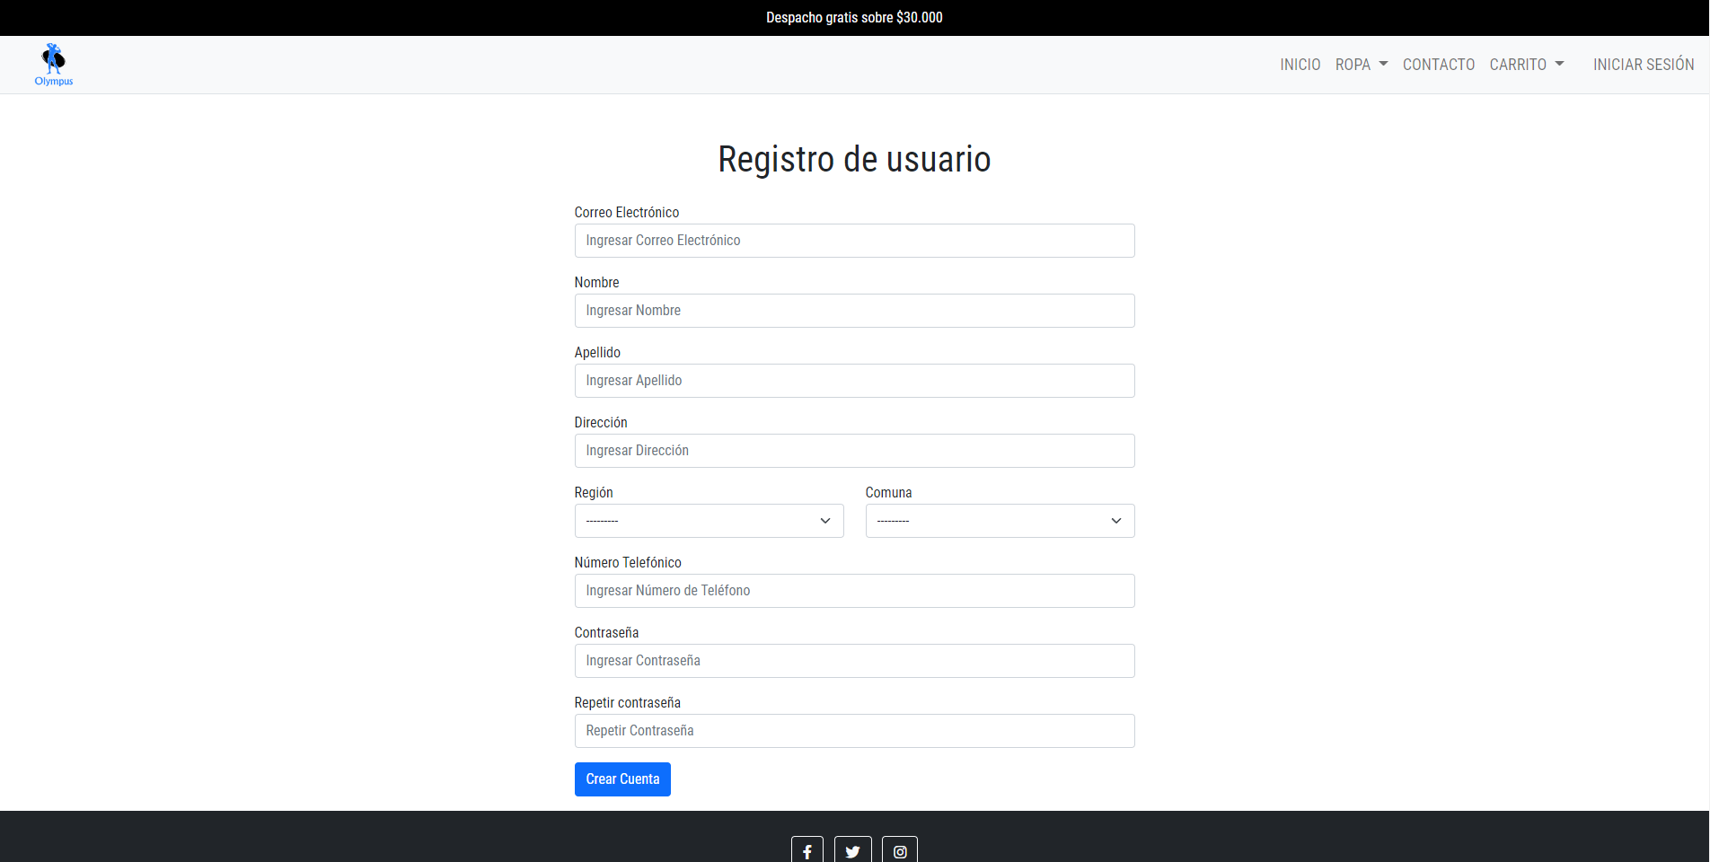
index.html
estilos.css
Programación Web sección 006D

Slide 13
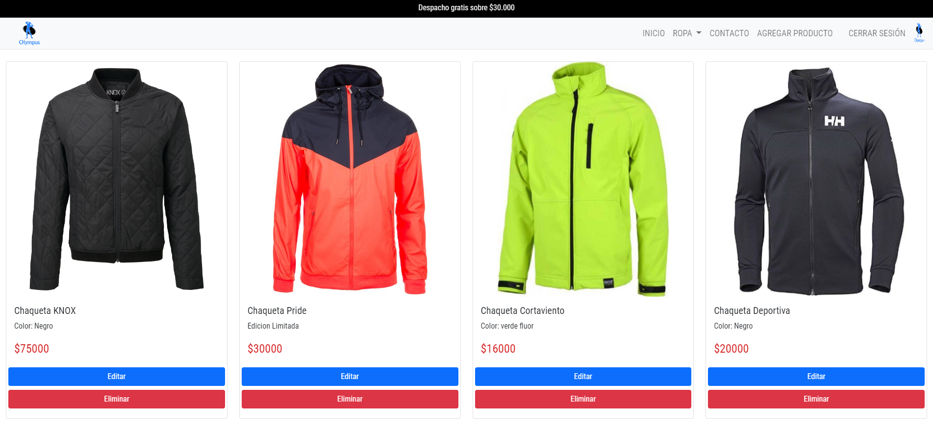
Características Administrador
index.html
estilos.css
Programación Web sección 006D

Slide 14
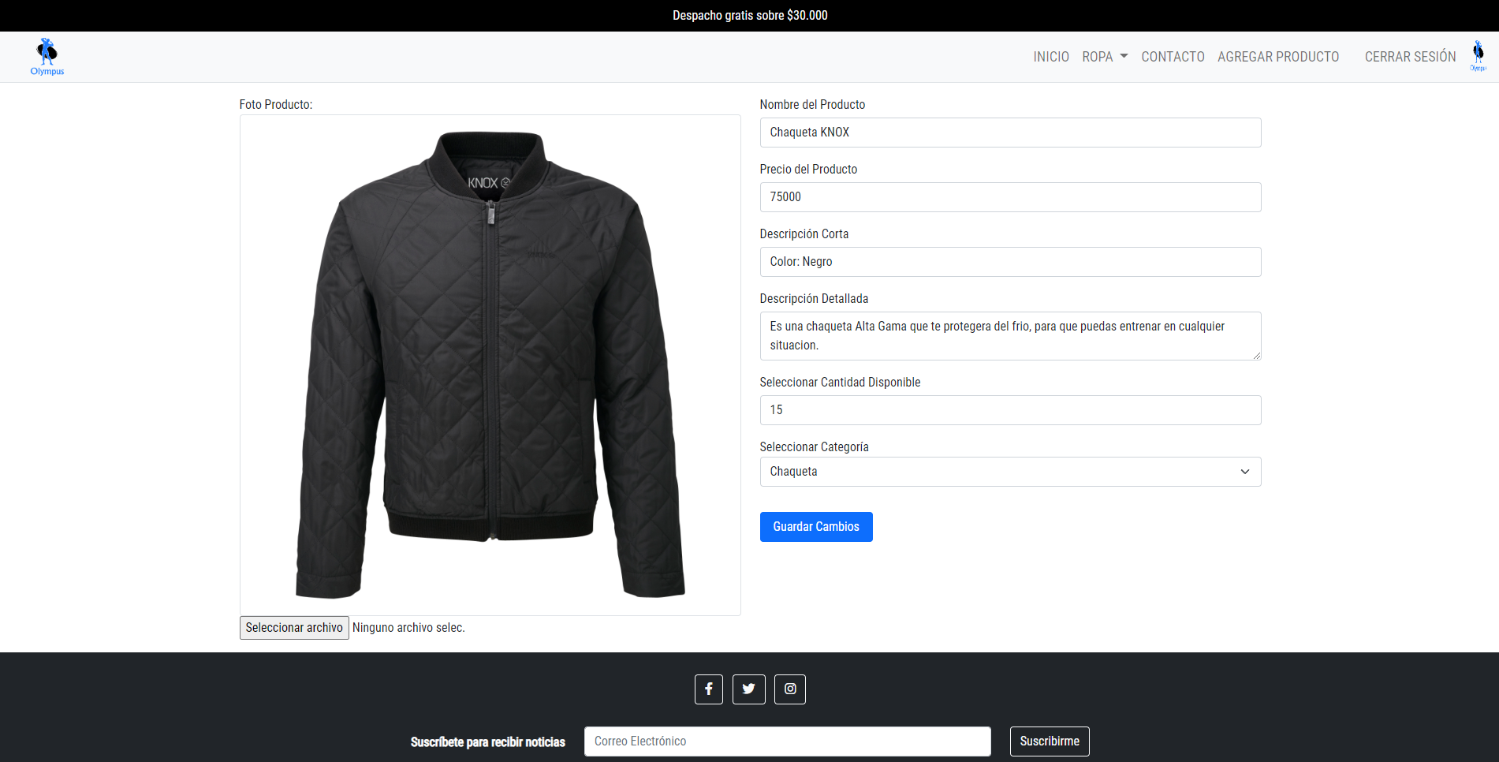
Administrador: Editar Producto
index.html
estilos.css
Programación Web sección 006D

Slide 15
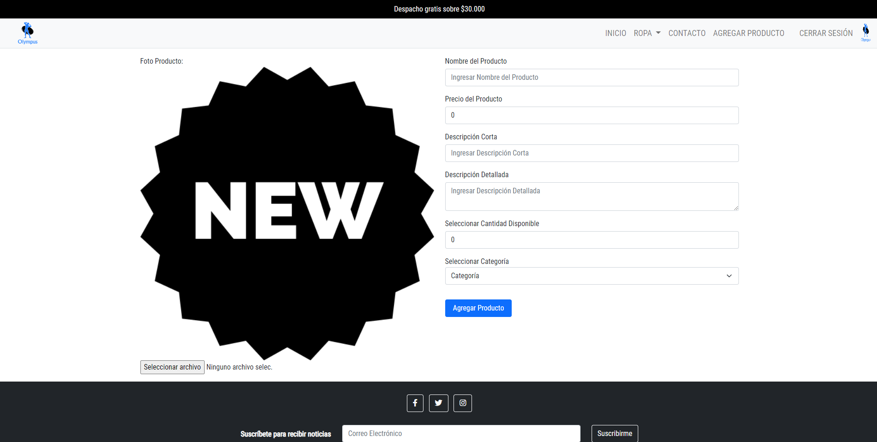
Administrador: Agregar Producto
index.html
estilos.css
Programación Web sección 006D

Slide 16
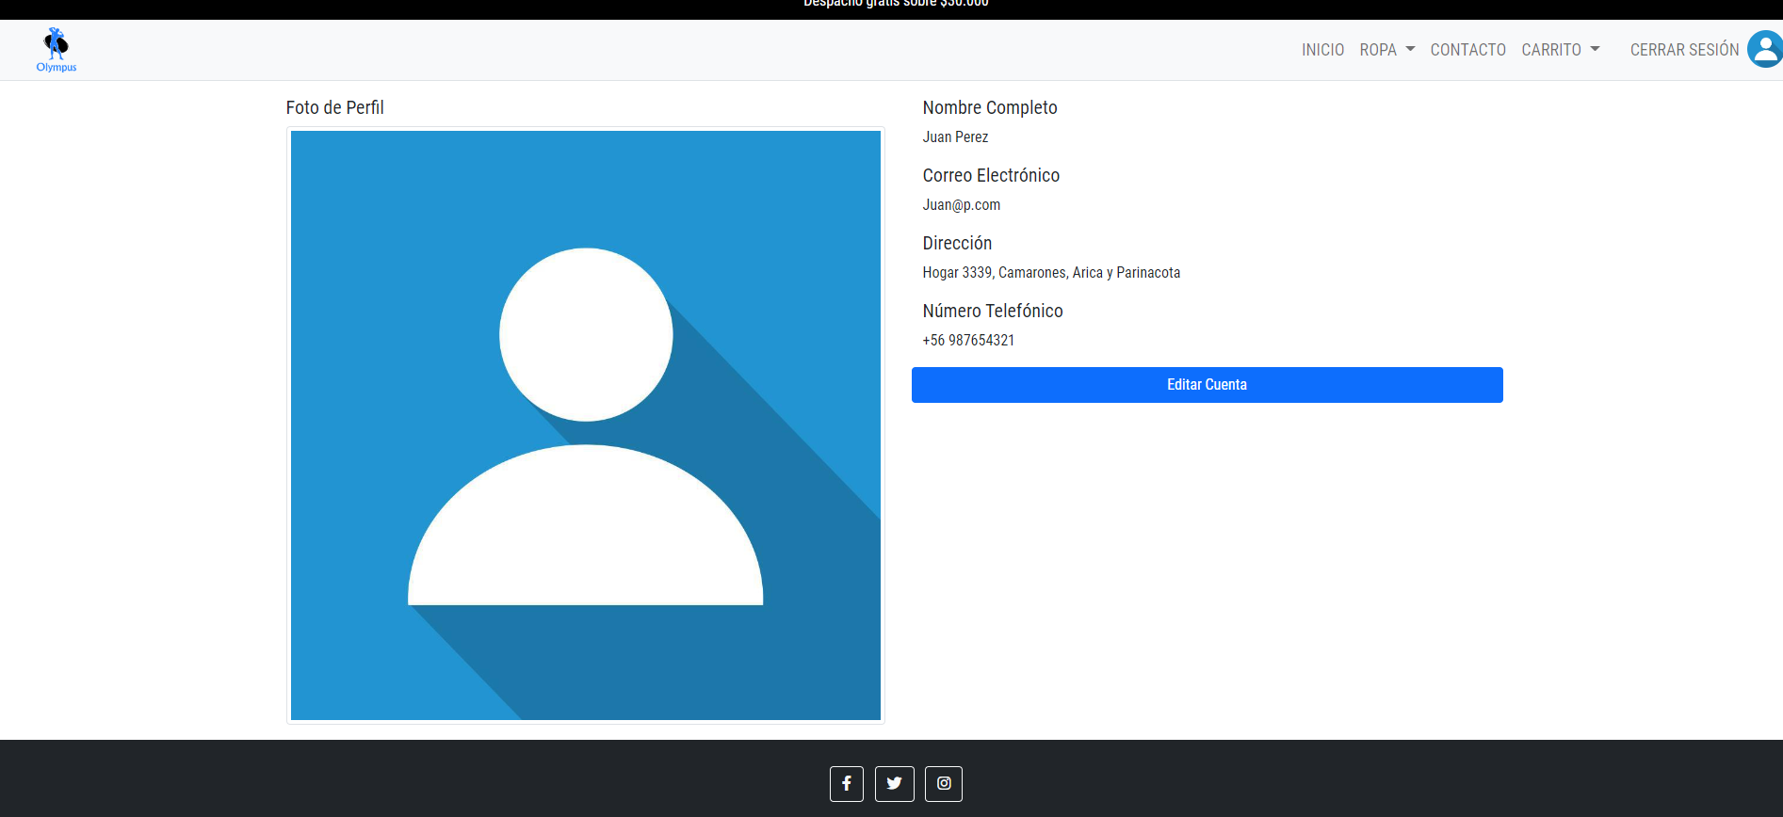
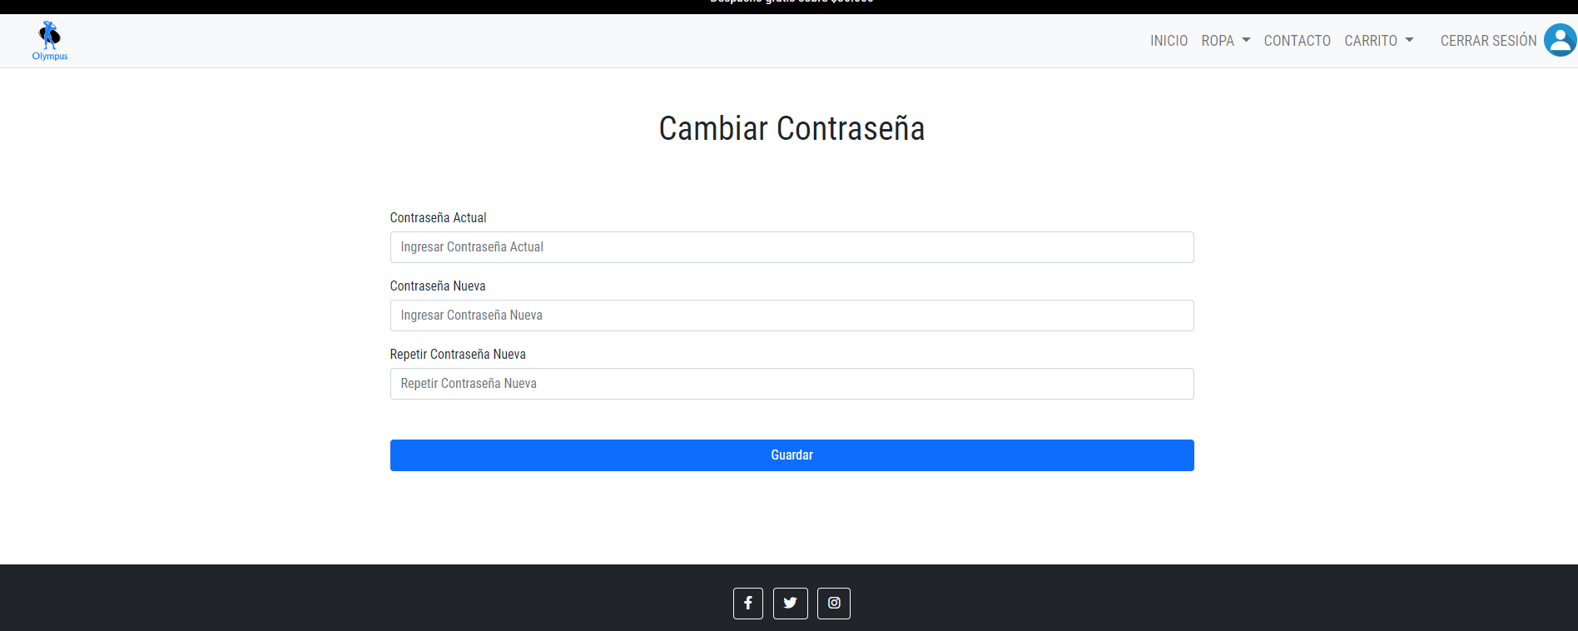
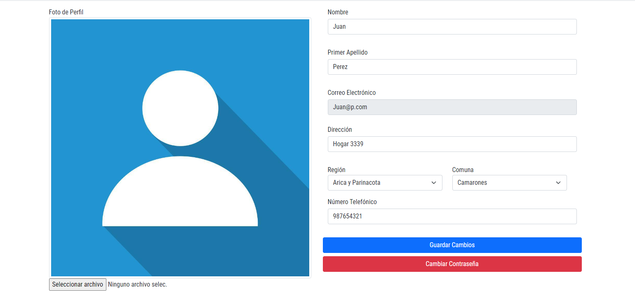
Cuentas de usuarios
index.html
estilos.css
Programación Web sección 006D

Slide 17
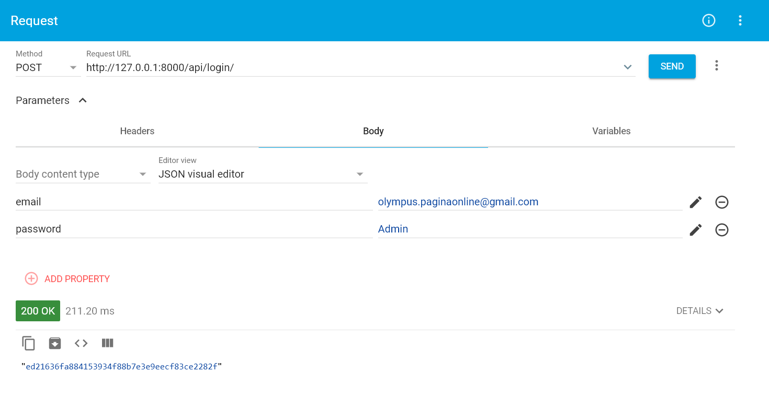
Api Login
index.html
estilos.css
Programación Web sección 006D

Slide 18
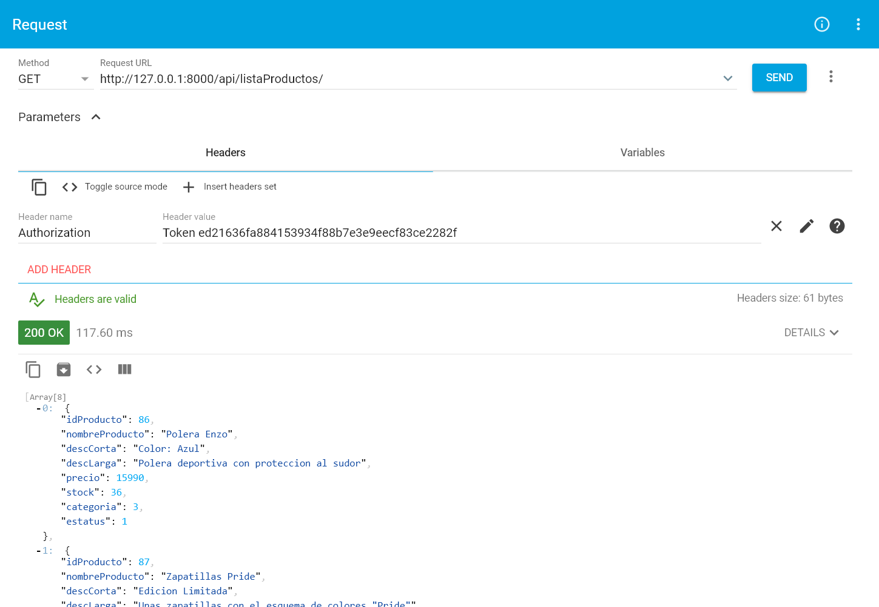
Api Lista productos
index.html
estilos.css
Programación Web sección 006D

Slide 19
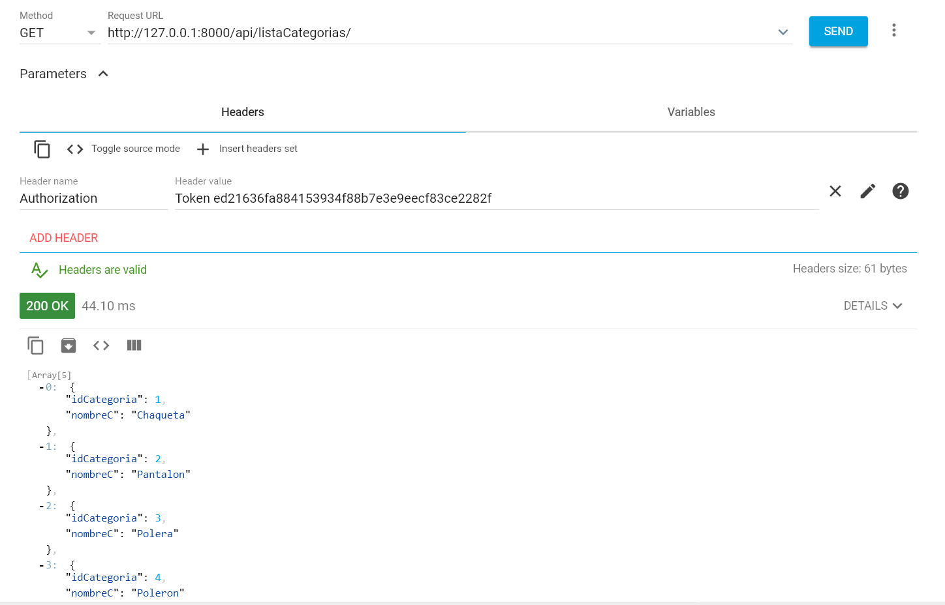
Api Lista Categorías
index.html
estilos.css
Programación Web sección 006D

Slide 20
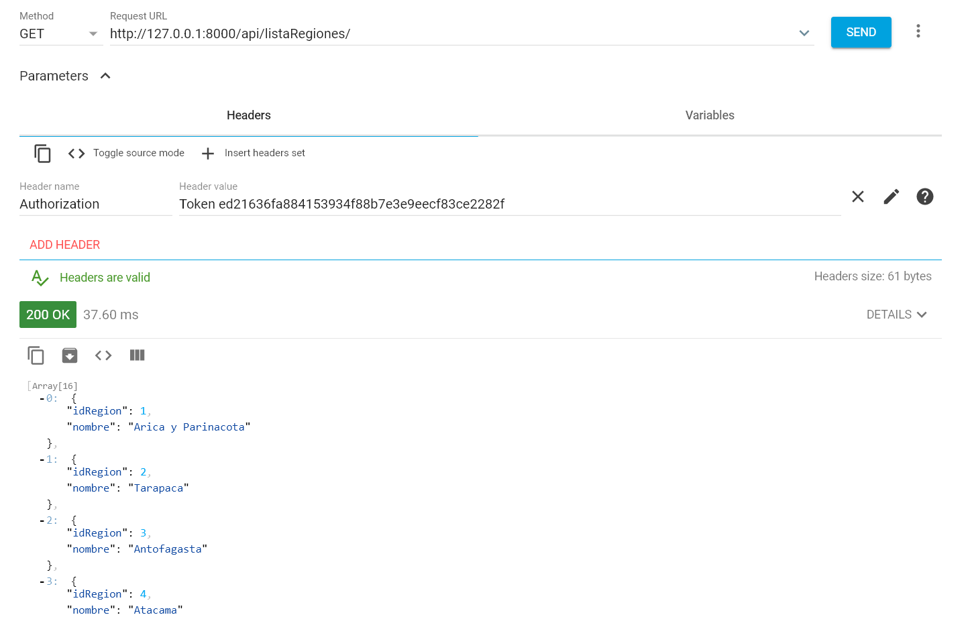
Api Lista Regiones
index.html
estilos.css
Programación Web sección 006D

Slide 21
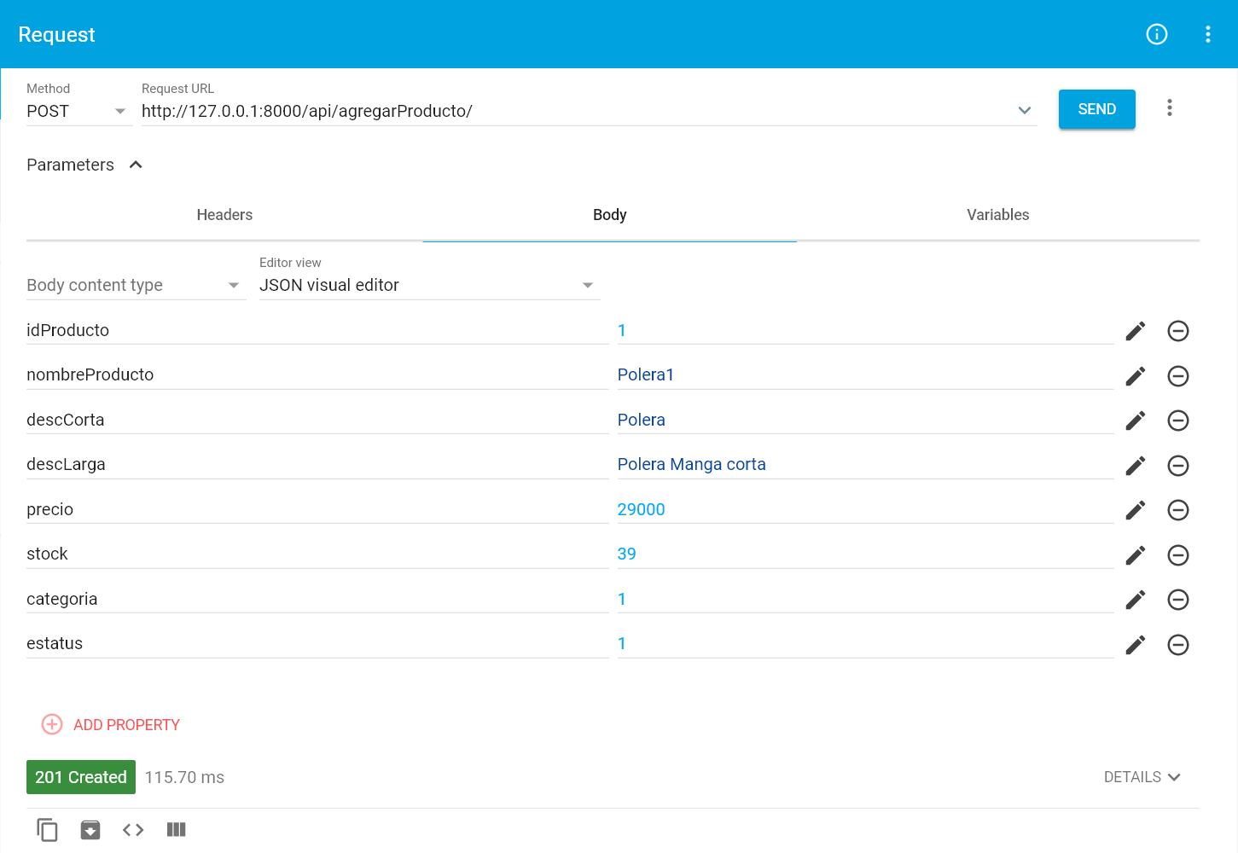
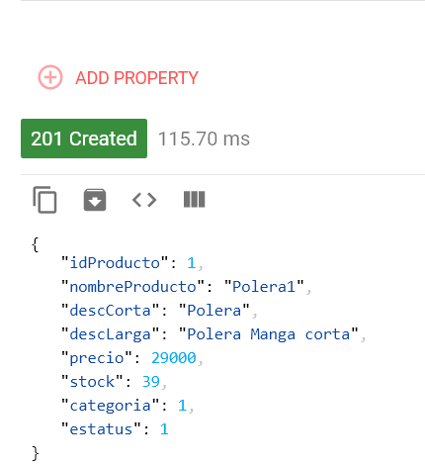
Api Agregar Producto
index.html
estilos.css
Programación Web sección 006D

Slide 22
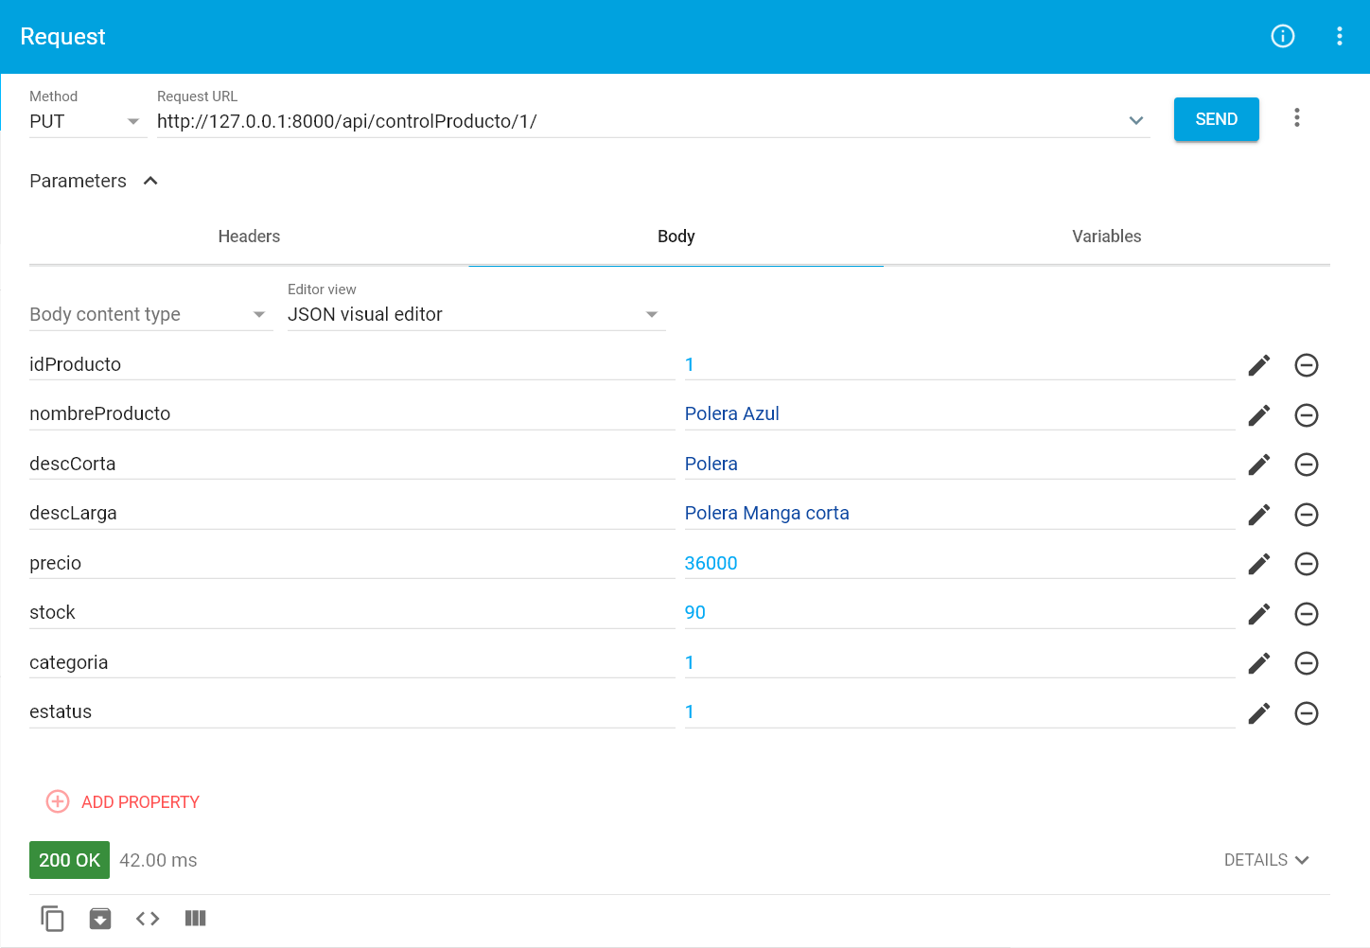
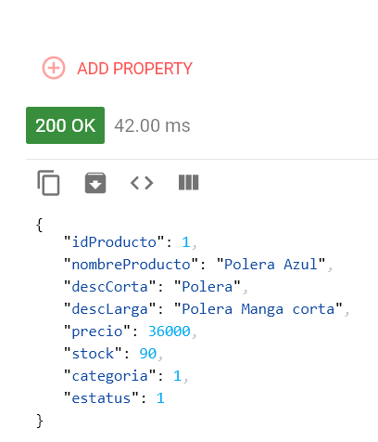
Api Editar Producto
index.html
estilos.css
Programación Web sección 006D

Slide 23
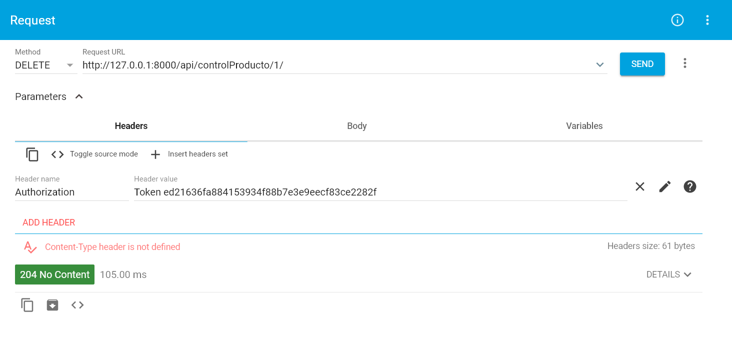
Api Eliminar Producto
index.html
estilos.css
}
Programación Web sección 006D

Slide 24
05 {
[Conclusión]
index.html
estilos.css
< Pendiente >
}
Programación Web sección 006D

